Slide 1

Урок по Front – end
разработке №6
Notes:
Добрый день. Меня хорошо слышно? Отлично, @имя@ я рад видеть тебя на открытом уроке в нашей академии программирования для детей. Для начала давайте немного познакомимся
слайд

Slide 2
Bugungi dars rejasi:
HTML Favicon
Table
Комментарий Тег <!-- -->

Slide 3
Favicon HTML
Favicon — это небольшое изображение, отображаемое рядом с заголовком страницы во вкладке браузера.
Синтаксис

Slide 4
Таблицы в HTML
Таблицы HTML позволяют веб-разработчикам упорядочивать данные в строки и столбцы.
Таблица в HTML состоит из ячеек таблицы внутри строк и столбцов.
Ячейки таблицы
Каждая ячейка таблицы определяется тегом a <td>и </td>.
Чтобы понять, из чего состоит таблица, давайте рассмотрим ее простейший вариант. Ниже представлена небольшая таблица с данными о калориях, состоящая из трех строк и трех столбцов.
Минимальная структура таблицы
Блюда | Калории | Жиры (г)
Куриный бульон | 120 | 2
Салат Цезарь | 400 | 26

Slide 5
Таблицы в HTML
Теперь давайте разберемся, что собой предоставляют эти составляющие с точки зрения элементов языка HTML.
^{строка} | ^{ячейка с заголовком} Блюда | ^{ячейка с заголовком} Калории | ^{ячейка с заголовком} Жиры (г)
^{строка} | ^{ячейка с данными} Куриный бульон | ^{ячейка с данными} 120 | ^{ячейка с данными} 2
^{строка} | ^{ячейка с данными} Салат Цезарь | ^{ячейка с данными} 400 | ^{ячейка с данными} 26
Таблица

Slide 6
Таблицы в HTML
На схеме показаны элементы, определяющие таблицу (table): строки (tr, сокращение от table row — строка таблицы), ячейки th (сокращение от table headers — заголовки таблицы) и td (сокращение от table data — данные таблицы).
<table>
<tr> | <th>Блюда</th> | <th>Калории</th> | <th>Жиры (г)</th> | </tr>
<tr> | <td>Куриный бульон</td> | <td>120</td> | <td>2</td> | </tr>
<tr> | <td>Салат цезарь</td> | <td>400</td> | <td>26</td> | </tr>
</table>

Slide 7
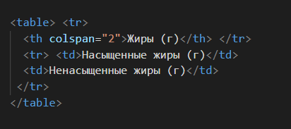

Таблицы в HTML
Объединение ячеек
Одной из основных особенностей структуры таблицы является объединение ячеек, которое подразумевает растяжение ячейки и охват ею нескольких строк или столбцов.
Это позволяет создавать сложные табличные структуры, но они имеют и свои недостатки — становится несколько сложнее ориентироваться в разметке. Заголовки или ячейки с данными объединяются посредством добавления атрибута colspan или rowspan, о чем мы узнаем далее.
Объединение столбцов
Объединение столбцов достигается с помощью атрибута colspan в элементах td или th — ячейка растягивается вправо, охватывая последующие столбцы. В нашем случае они объединяются для создания заголовка двух столбцов.

Slide 8
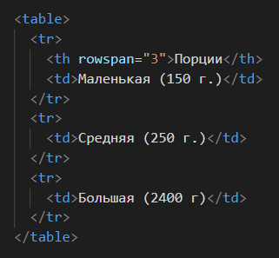
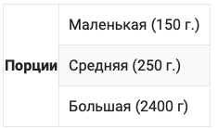
Таблицы в HTML
Объединение строк
Диапазоны строк, объединенные при помощи атрибута rowspan, ведут себя точно так же, как объединенные диапазоны столбцов, с той лишь разницей, что диапазон ячеек задается сверху вниз и охватывает несколько строк.

Slide 9
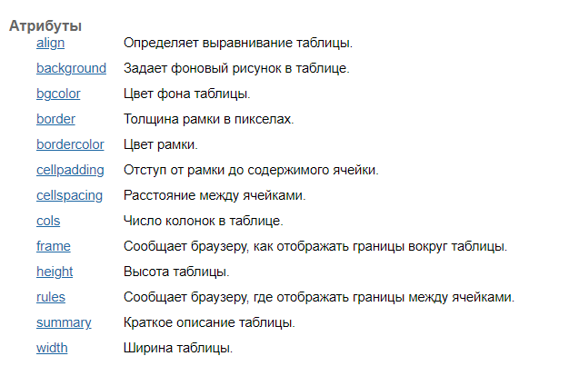
<Table></table>
Синтаксис

Slide 10
Заголовки таблицы HTML

Slide 11
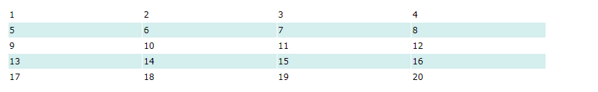

HTML-таблица — полосы зебры
(odd)вместо (even)

Slide 12
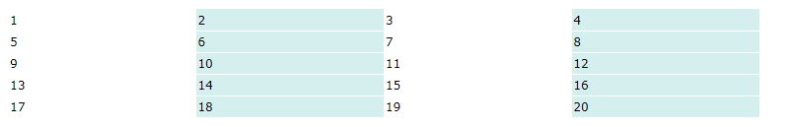

HTML-таблица — вертикальные полосы зебры
(odd)вместо (even)

Slide 13
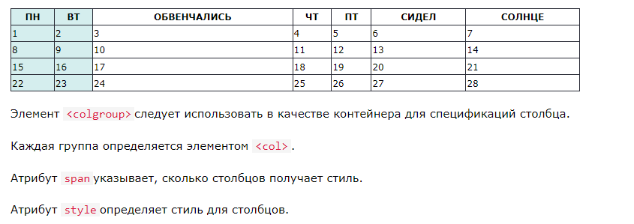
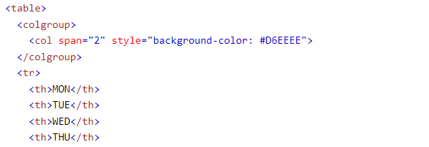
HTML-таблица Colgroup

Slide 14
Комментарий Тег <!-- -->
Быстро добавить комментарий
Windows — Ctrl + /
<!– HTML -->
/* CSS */

